Slide 1

Đạo đức
EM YÊU TỔ QUỐC VIỆT NAM

Slide 2
Đông Nam Á
Hình chữ S
330 000 km²
Vùng biển rộng lớn
Hoàng Sa,
Trường Sa
Trung Quốc
Campuchia,
Lào
Vịnh Thái Lan
Vịnh Bắc Bộ,
Biển Đông

Slide 3
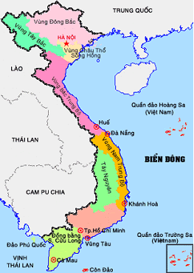
1. Diện tích, vị trí địa lí
Việt Nam nằm trên bán đảo Đông Dương, thuộc khu vực Đông Nam Á.
Đất nước ta có hình dạng chữ S.
Diện tích lãnh thổ nước ta: 330.000 km².
Vùng biển Việt Nam rộng lớn thuộc Biển Đông với nhiều đảo và quần đảo.
Phía Bắc giáp Trung Quốc
Phía Tây giáp Lào và Campuchia
Phía Nam giáp vịnh Thái Lan
Phía Đông giáp vịnh Bắc Bộ và biển Đông

Slide 4
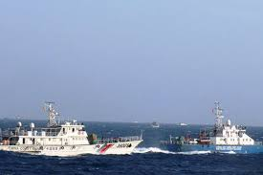
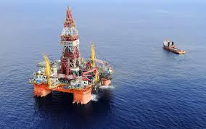
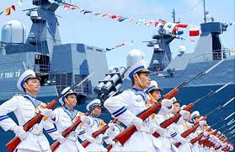

Slide 5
THẢO LUẬN
Em biết thêm gì về đất nước Việt Nam?
Danh lam thắng cảnh nổi tiếng, các lễ hội
Truyền thống dựng nước và giữ nước
Thành tựu khoa học – kĩ thuật

Slide 6
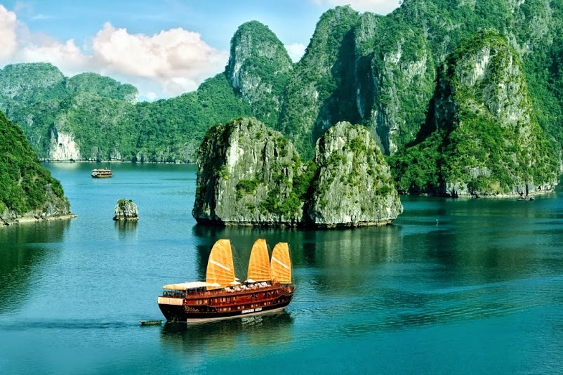
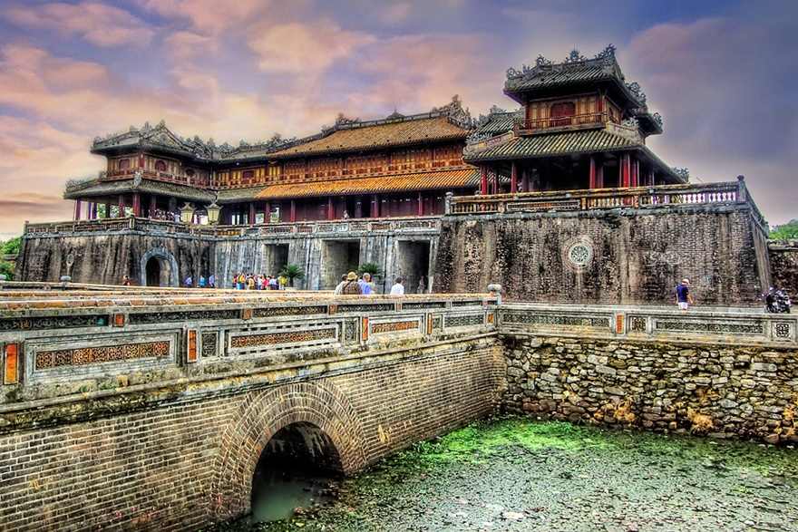
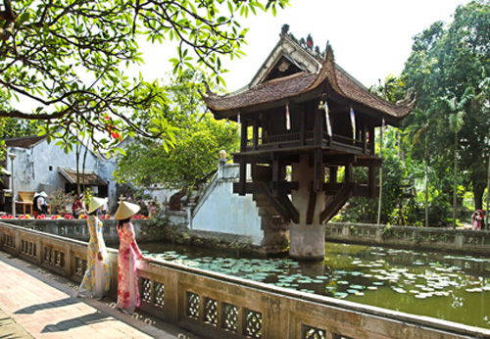
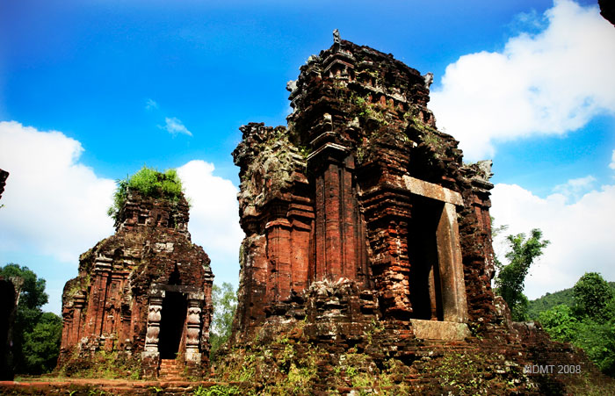
2. Danh lam thắng cảnh, các lễ hội:
Vịnh Hạ Long
Cố đô Huế
Chùa Một Cột
Thánh địa Mỹ Sơn

Slide 7
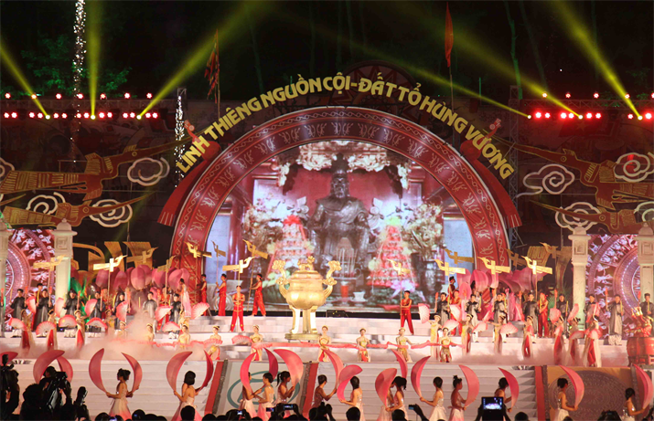
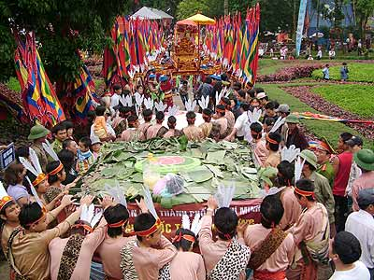
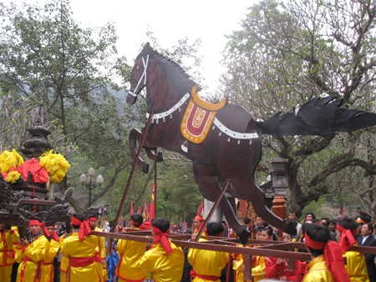
Dù ai đi ngược về xuôi Nhớ ngày giỗ tổ mùng mười tháng ba
Hội Gióng

Slide 8
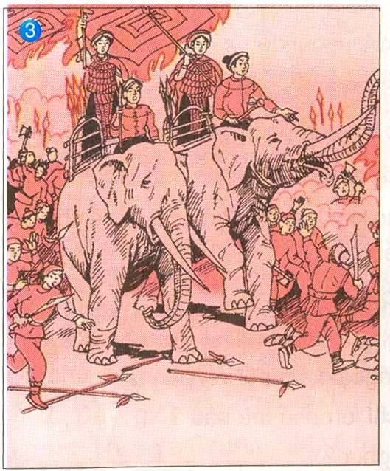
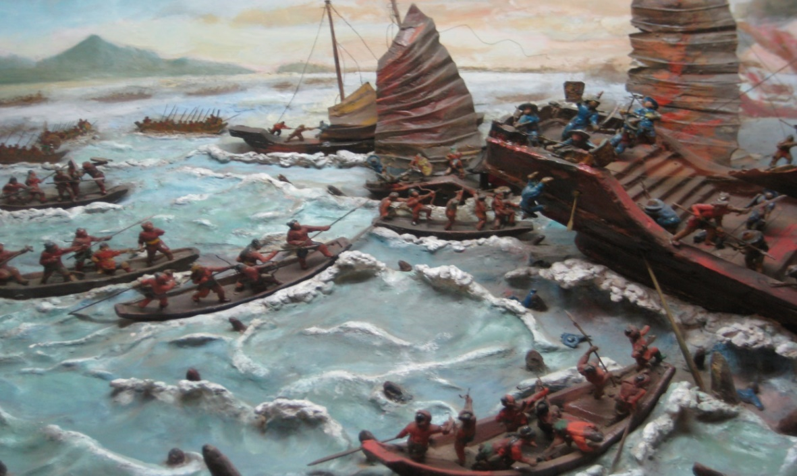
3. Truyền thống dựng nước và giữ nước:
Khởi nghĩa
Hai BàTrư­ng
Chiến thắng Bạch Đằng

Slide 9
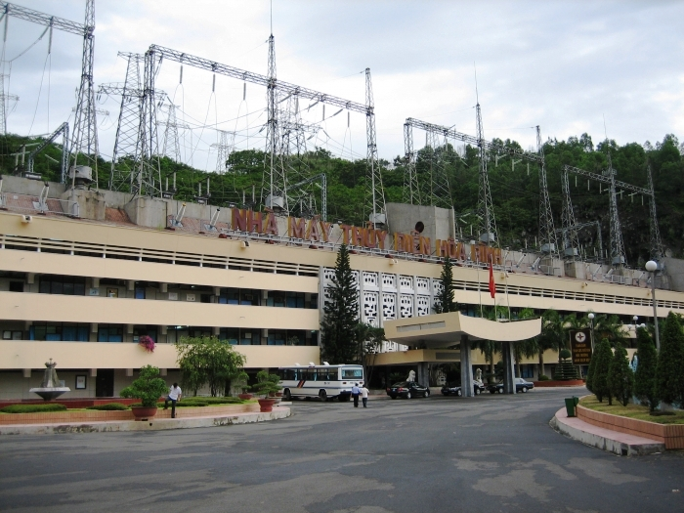
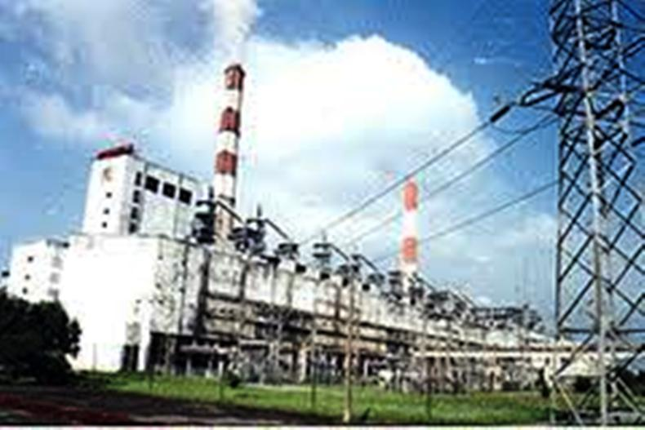
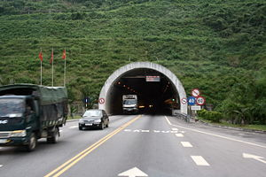
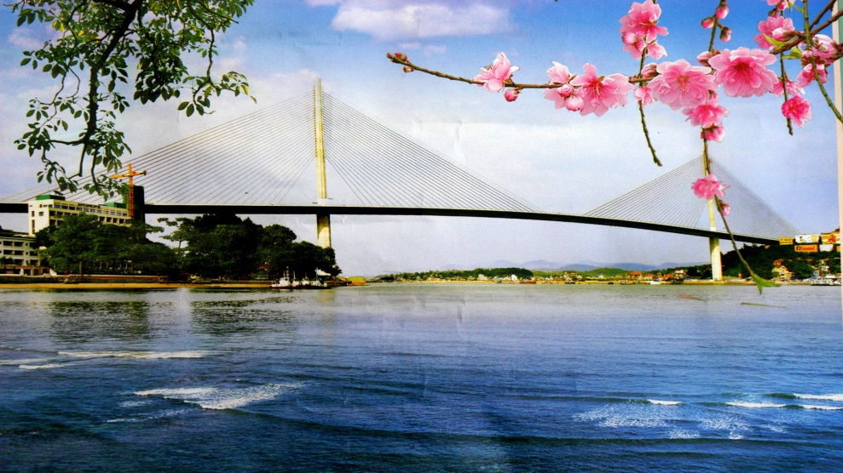
4. Thành tựu Khoa Học – Kỹ Thuật:
Nhà máy Thủy Điện
Nhà máy nhiệt Phả Lại
Hầm đường bộ qua Đèo Hải Vân
Cầu Mỹ Thuận
Cầu Mỹ Thuận

Slide 10
1. Em có cảm nghĩ gì về đất nước và con người Việt Nam?
2. Em sẽ làm gì để góp phần xây dựng đất nước?

Slide 11
Kết luận
Việt Nam là một đất nước tươi đẹp và có truyền thống văn hóa lâu đời. Việt Nam đang thay đổi và phát triển từng ngày.
Em yêu Tổ quốc Việt Nam và tự hào mình là người Việt Nam. Em sẽ cố gắng học tập, rèn luyện để mai sau góp phần dựng
xây đất nước.

Slide 12

Bài 1 (SGK-35): Em hãy cho biết các mốc thời gian và địa danh sau liên quan đến những sự kiện nào của đất nước ta?
a) Ngày 2 tháng 9 năm 1945
b) Ngày 7 tháng 5 năm 1954
c) Ngày 30 tháng 4 năm 1975
d) Sông Bạch Đằng
đ) Bến Nhà Rồng
e) Cây đa Tân Trào

Slide 13
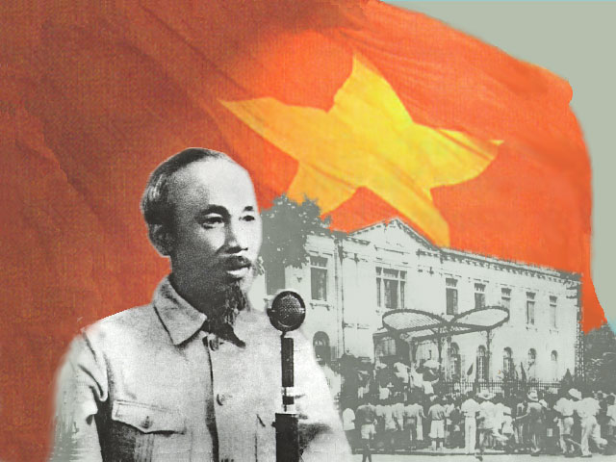
Ngày 2 tháng 9 năm 1945
Bác Hồ đọc bản Tuyên ngôn đọc lập tại quảng trường Ba Đình, khai sinh ra nước Việt Nam dân chủ cộng hòa.

Slide 14
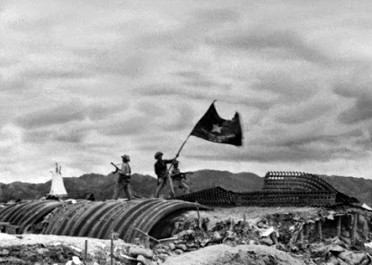
Ngày 7 tháng 5 năm 1954
Chiến thắng Điện Biên Phủ

Slide 15
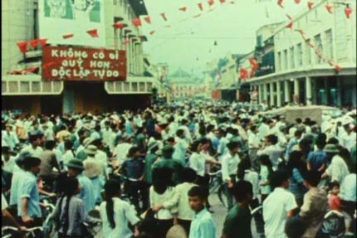
Ngày 30 tháng 4 năm 1975
Giải phóng miền Nam, thống nhất đất nước

Slide 16
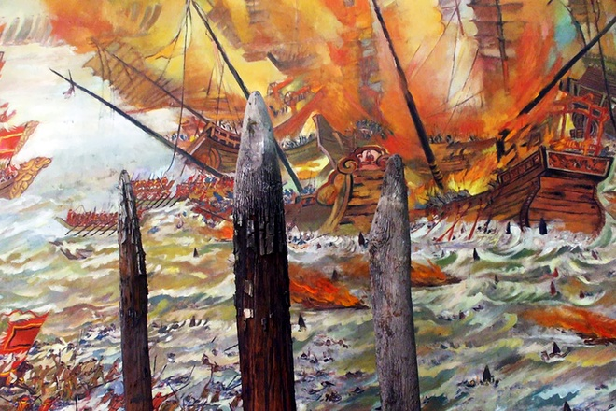
Sông Bạch Đằng
Chiến thắng của Ngô Quyền chống quân Nam Hán và chiến thắng của nhà Trần trong cuộc kháng chiến chống quân xâm lược Mông – Nguyên.

Slide 17
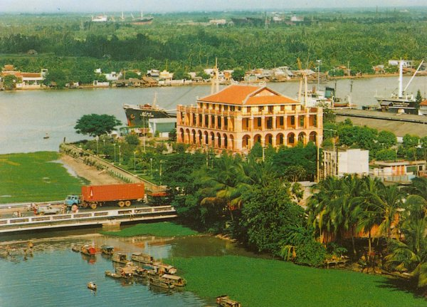
Bến Nhà Rồng
Ngày 05/6/1911, tại bến cảng Nhà Rồng, Bác Hồ đã ra đi tìm đường cứu nước.

Slide 18
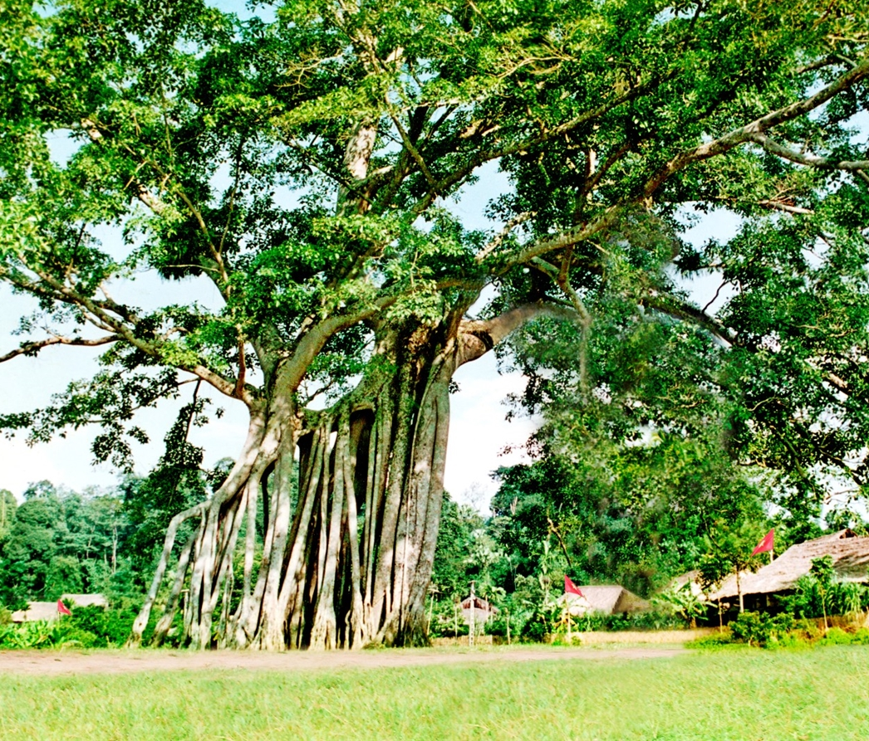
Cây đa Tân Trào
Chiều ngày 16/8/1945, dưới gốc đa Tân Trào, đồng chí Võ Nguyên Giáp đã thay mặt Uỷ ban Khởi nghĩa Toàn quốc đọc Bản Quân lệnh số 1 và hạ lệnh xuất quân tiến về Hà Nội.

Slide 19

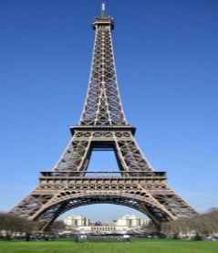
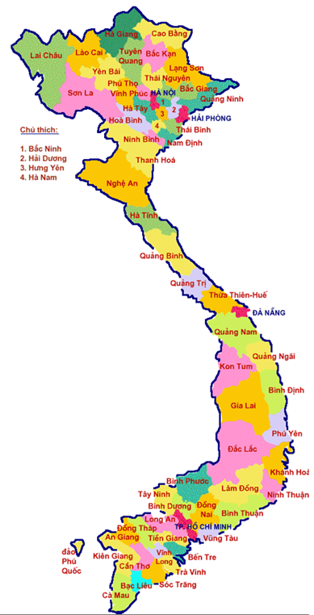
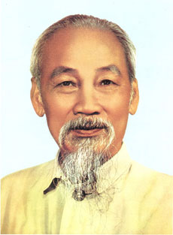
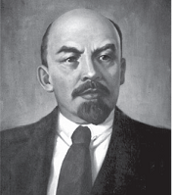

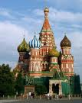

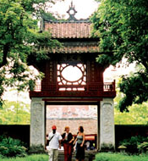


Vieät Nam queâ höông em
1
6
2
7
3
8
11
4
9
5
10

Slide 20


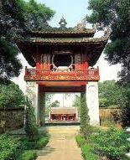

Quốc kì Việt Nam là lá cờ đỏ, ở giữa có ngôi sao vàng 5 cánh.
Bác Hồ là lãnh tụ vĩ đại của dân tộc Việt Nam, là danh nhân văn hoá thế giới.
Đất nước Việt Nam có dạng hình chữ S.
Văn Miếu Quốc Tử Giám là trường Đại học đầu tiên ở nước ta.
Áo dài - Trang phục truyền thống của Việt Nam

Slide 21
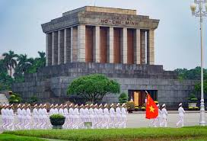
Bài tập 3: Em hãy kể về một danh lam thắng cảnh hoặc một di tích lịch sử của nước ta mà em biết
Lăng Chủ tịch Hồ Chí Minh, hay còn gọi là Lăng Hồ Chủ tịch, Lăng Bác, Lăng Ba Đình. Đây là nơi đặt thi hài Chủ tịch Hồ Chí Minh. Lăng Bác được chính thức khởi công ngày 2 tháng 9 năm 1973, tại vị trí của lễ đài cũ giữa Quảng trường Ba Đình, nơi Bác đã từng chủ trì các cuộc mít tinh lớn.

Slide 22
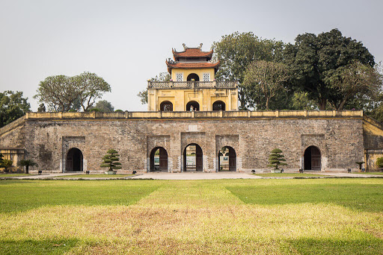
Di tích lịch sử và khảo cổ Hoàng Thành Thăng Long

Slide 23
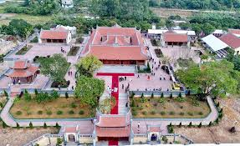
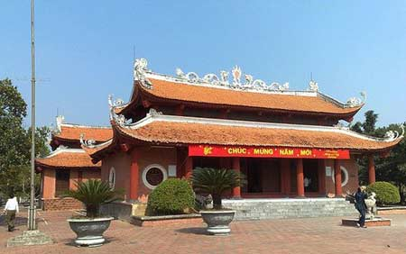
- Khu di tích nhà Trần ở Đông Triều thuộc địa bàn 4 xã: An Sinh, Bình Khê, Thủy An và Tràng An đã được Nhà nước đặc cách xếp hạng cấp quốc gia từ năm 1962.
- Đây là khu di tích có giá trị tiêu biểu về văn hoá nghệ thuật và là một bộ phận của quần thể di tích danh thắng Yên Tử.

Slide 24
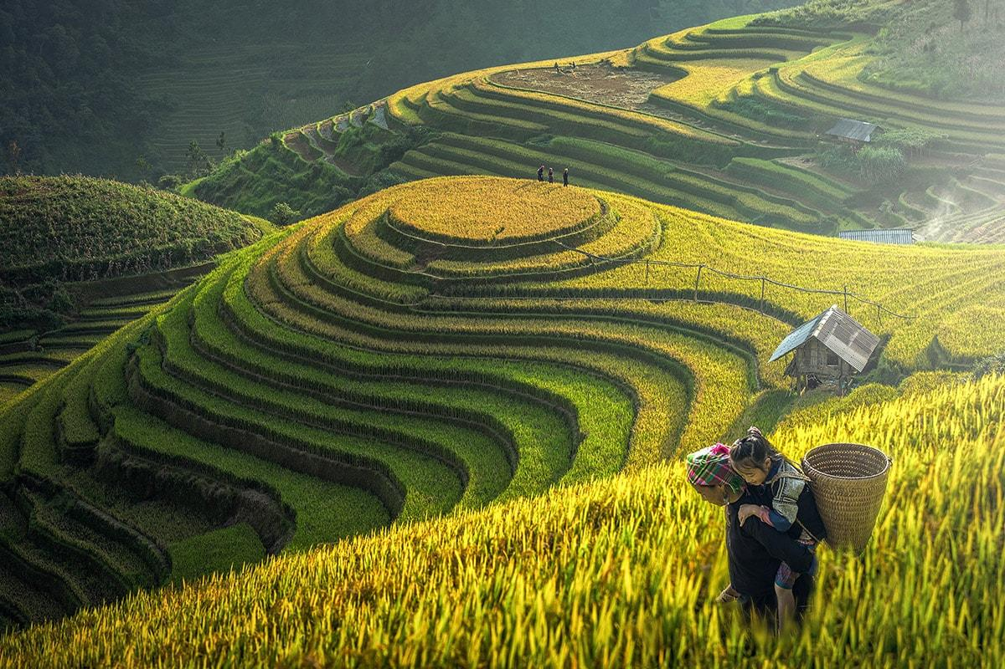
Sa Pa

Slide 25
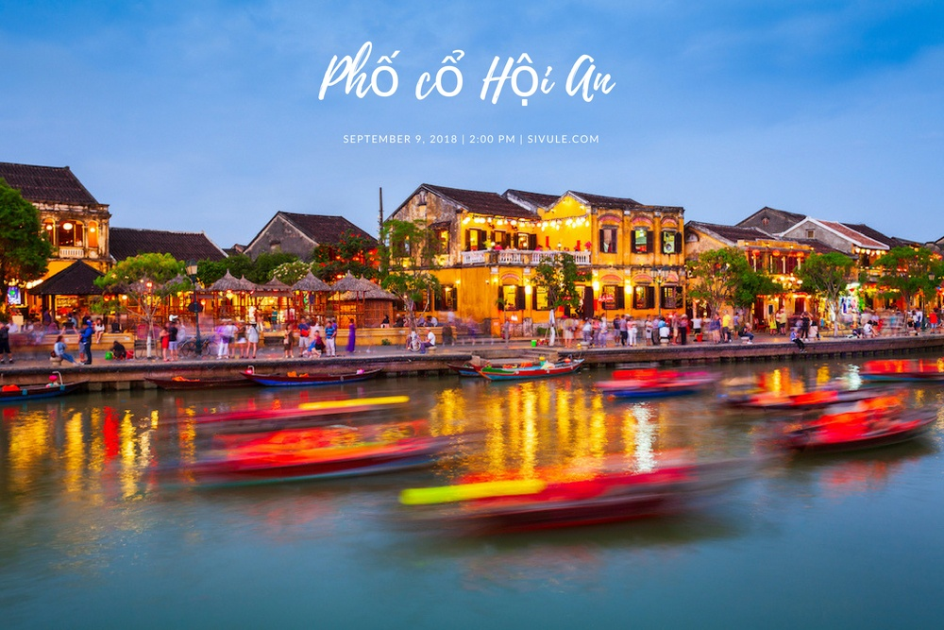

Slide 26

